Slide 1
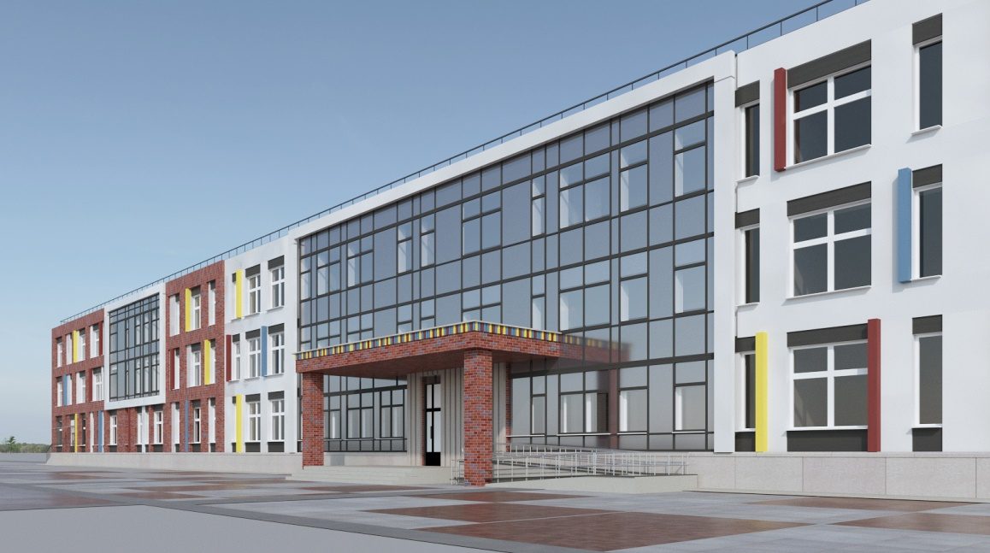
«Актуализация профессионального потенциала молодого специалиста: «Команда под ключ»
МУНИЦИПАЛЬНОЕ ОБЩЕОБРАЗОВАТЕЛЬНОЕ БЮДЖЕТНОЕ УЧРЕЖДЕНИЕ
«СРЕДНЯЯ ОБЩЕОБРАЗОВАТЕЛЬНАЯ ШКОЛА
«БУГРОВСКИЙ ЦЕНТР ОБРАЗОВАНИЯ №2»
ВСЕВОЛОЖСКОГО РАЙОНА ЛЕНИНГРАДСКОЙ ОБЛАСТИ
Максимова Александра Викторовна, заместитель директора по УВР
Notes:
МОБУ «Бугровская СОШ №2» Всеволожского района Ленинградской области реализует муниципальный проект «Внедрение в образовательный процесс технологии CLIL (Content and Language Integrated Learning) – предметно-языкового интегрированного обучения» с начала своего открытия . В 2021–2022 учебном году реализуется 2 этап муниципального инновационного проекта.

Slide 2
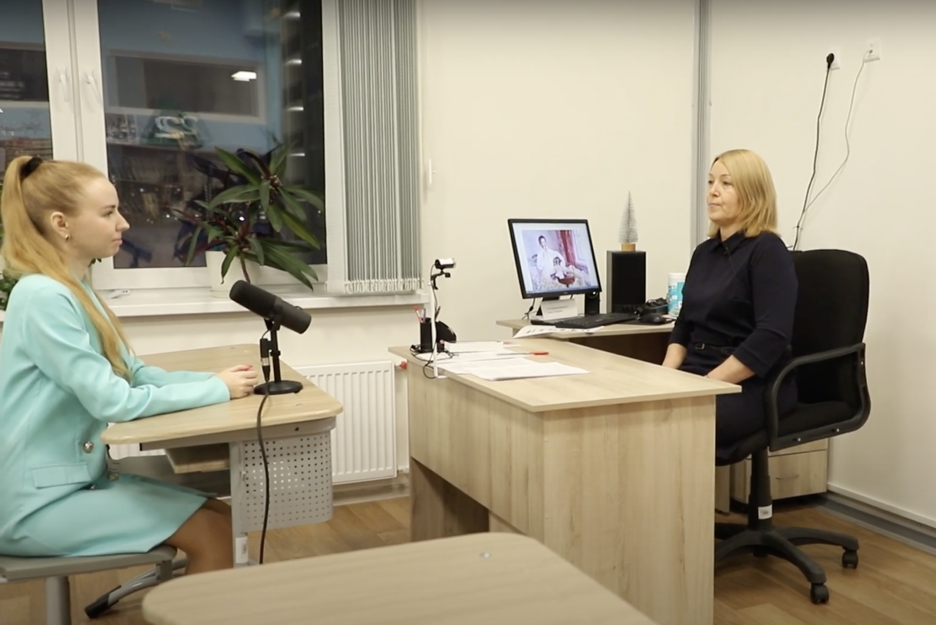
НАСТАВНИЧЕСТВО: УЧИТЕЛЬ –МОЛОДОЙ СПЕЦИАЛИСТ
9 тандемов
(наставник – молодой педагог)
В каждом человеке есть солнце. Только дайте ему светить. Сократ
2

Slide 3
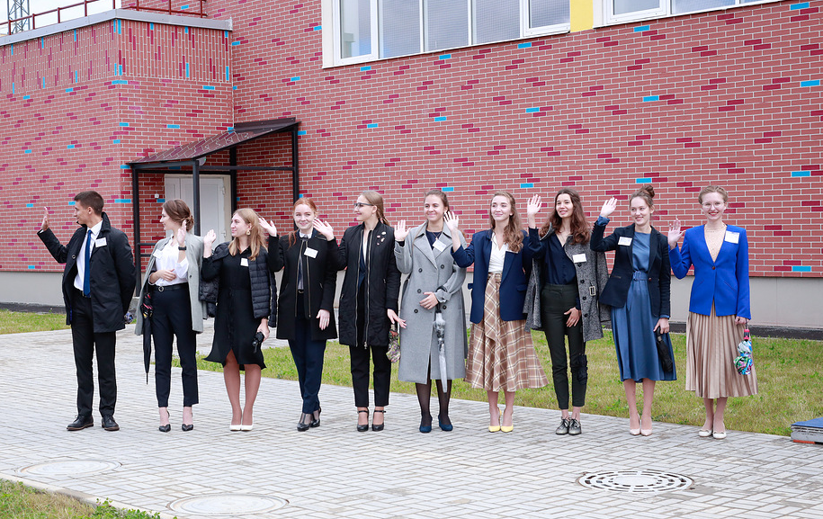
НАСТАВНИЧЕСТВО: АТТЕСТАЦИЯ
11 молодых специалистов получили первую квалификационную категорию
3

Slide 4
НАСТАВНИЧЕСТВО: МОЛОДОЙ СПЕЦИАЛИСТ ДЕТЯМ
18 молодых учителей являются классными руководителями
4

Slide 5
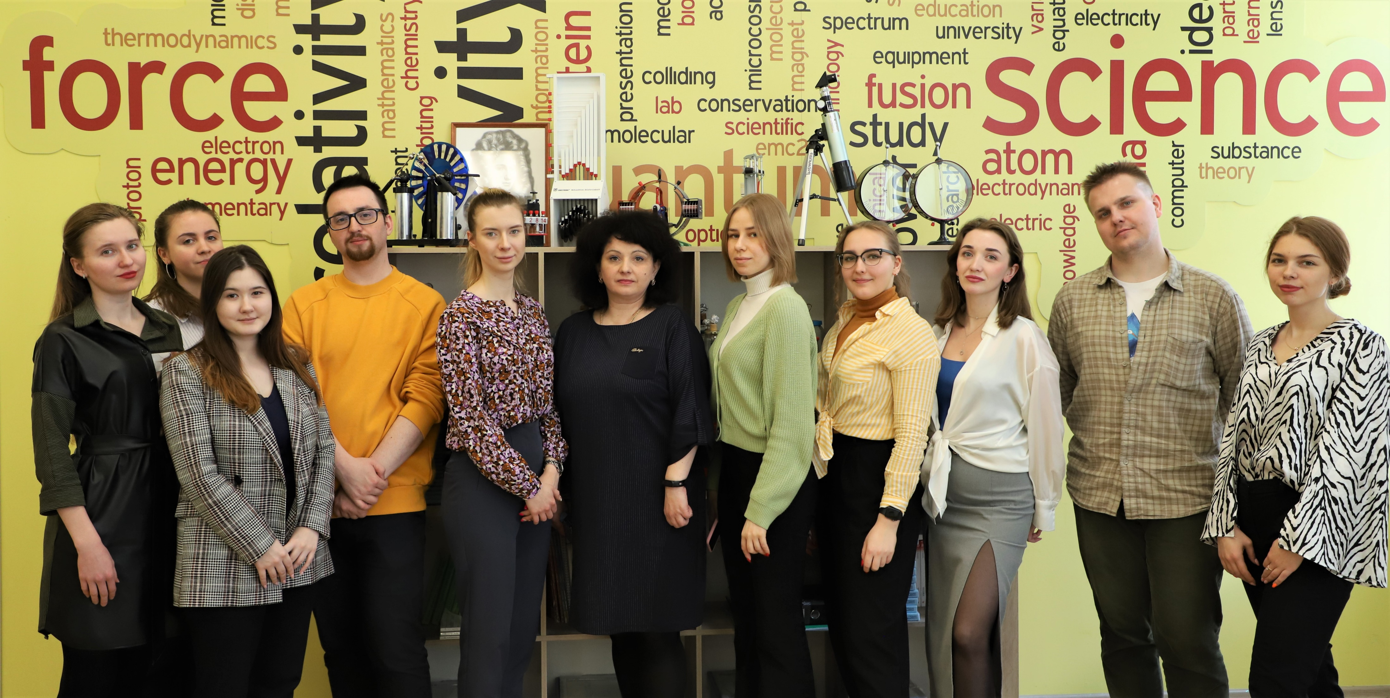
НАСТАВНИЧЕСТВО: МОЛОДОЙ СПЕЦИАЛИСТ – РАЗВИТИЕ ПРОФЕССИОНАЛЬНЫХ НАВЫКОВ
«Внедрение в образовательный процесс технологии CLIL
(Content and Language Integrated Learning) –
предметно-языкового интегрированного обучения»
5

Slide 6
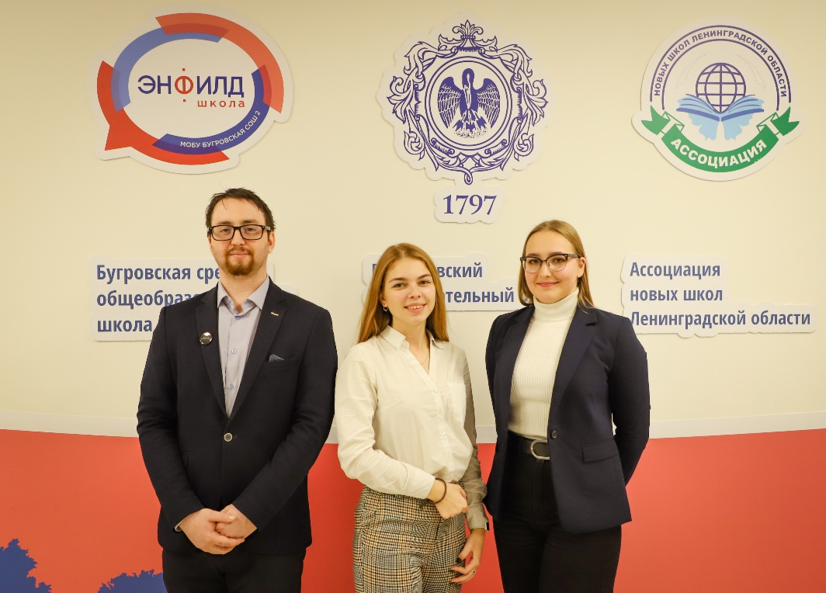
НАСТАВНИЧЕСТВО: МОЛОДОЙ СПЕЦИАЛИСТ – ТРАНСЛЯЦИЯ ОПЫТА
3 молодых педагога приняли участие в
Международной научно-практической конференции
«Шатиловские чтения.
Перспективы развития парадигмы иноязычного образования»
2021 год
6

Slide 7
НАСТАВНИЧЕСТВО: МОЛОДОЙ СПЕЦИАЛИСТ – ТРАНСЛЯЦИЯ ОПЫТА
7

Slide 8
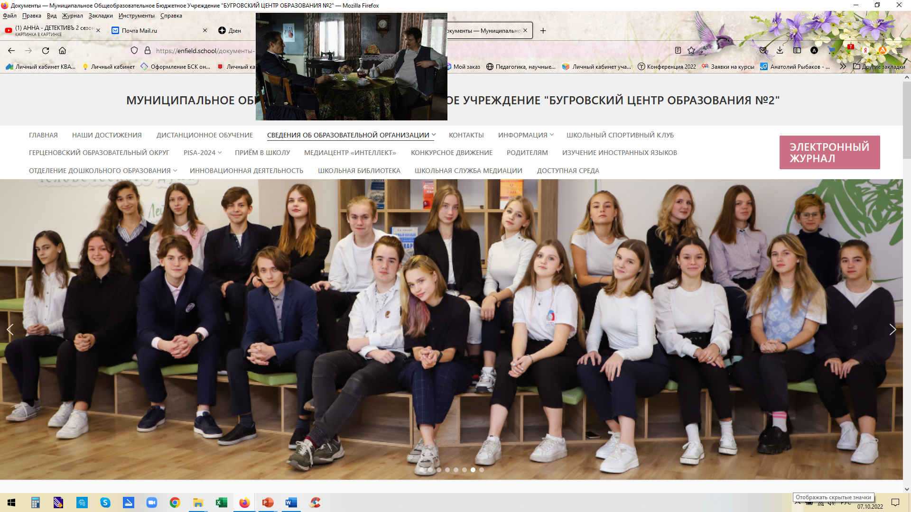
НАСТАВНИЧЕСТВО: МОЛОДОЙ СПЕЦИАЛИСТ В ФЕДЕРНАЛЬНОМ ПРОЕКТЕ
4 молодых педагога в Федеральном проекте предпрофильный «Психолого-педагогический» класс
8

Slide 9
НАСТАВНИЧЕСТВО: МОЛОДОЙ СПЕЦИАЛИСТ – РАЗВИТИЕ КОМПЕТЕНЦИЙ ОРГАНИЗАТОРА, РУКОВОДИТЕЛЯ
1 молодой педагог - руководитель предметного методического объединения учителей физкультуры, ОБЖ и технологии
9

Slide 10
НАСТАВНИЧЕСТВО: МОЛОДОЙ СПЕЦИАЛИСТ – РАЗВИТИЕ КОМПЕТЕНЦИЙ ОРГАНИЗАТОРА, РУКОВОДИТЕЛЯ
первый методический сборник школы
«Формирование функциональной грамотности обучающихся в общеобразовательных учреждениях»
10

Slide 11
Спасибо за внимание!
В каждом человеке есть солнце. Только дайте ему светить. Сократ

